Slide 1
post与php://input的差别

Slide 2
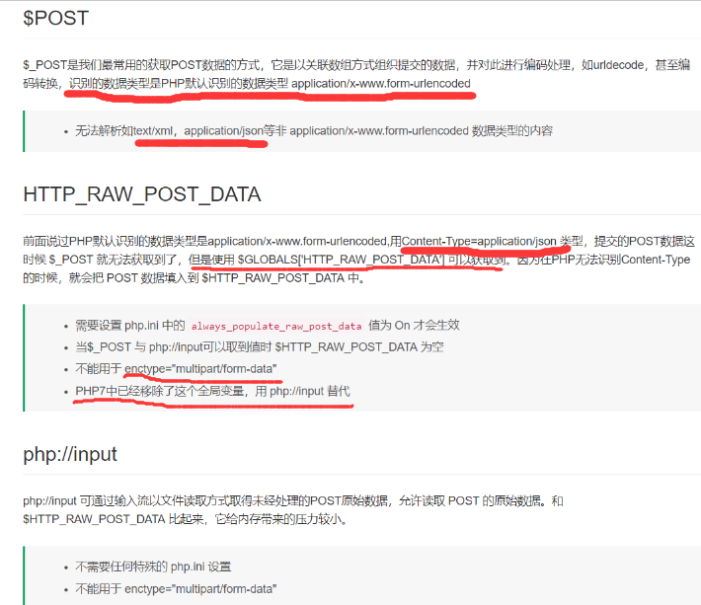

Slide 3
